Slide 1
«Сказочный мир Андерсена»

Slide 2
20
30
40
50
60
«Огниво»
Чудесные предметы
Иллюстрации
«Свинопас»
Узнай героя
«Снежная Королева»
«О чём речь…»
10
10
20
30
40
50
60
10
20
30
40
50
60
10
20
30
40
50
60
10
20
30
40
50
60
10
20
30
40
50
60
10
20
30
40
50
60

Slide 3

«Огниво» 10
« На дороге встретилась ему… - безобразная, противная: нижняя губа висела у неё до самой груди».
Кто встретился солдату на дороге, когда он возвращался домой с войны?
Старая ведьма

Slide 4
«Огниво» 20
«В первой комнате «собака с глазами, словно чайные чашки» охраняла сундук с медяками, а что охраняла «собака с глазами, как мельничные колёса»?
Сундук с серебром

Slide 5
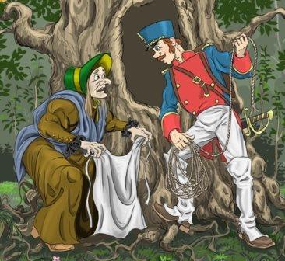
«Огниво» 30
Что дала ведьма солдату, чтобы он смог справиться с собаками?
Синий клетчатый передник

Slide 6
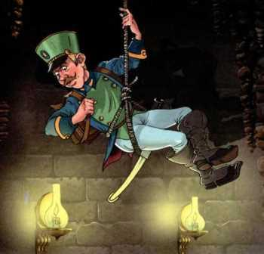
«Огниво» 40
Что должен был принести солдат взамен за серебро и золото старой ведьме?
ОГНИВО

Slide 7
«Огниво» 50
Почему никак нельзя было увидеть прелестной дочери короля?
«Она живёт в огромном медном замке, за высокими стенами с башнями. Никто, кроме самого короля, не смеет ни войти туда, ни выйти оттуда, потому что королю предсказали, будто дочь его выйдет замуж за простого солдата».

Slide 8
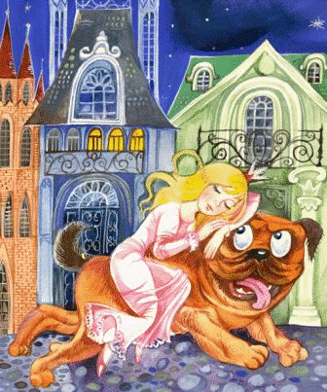
«Огниво» 60
«Принцесса сидела у собаки на спине и спала. Она была чудо как хороша; всякий сразу бы увидел, что это настоящая принцесса, и солдат…»
Что сделал солдат?
поцеловал принцессу

Slide 9
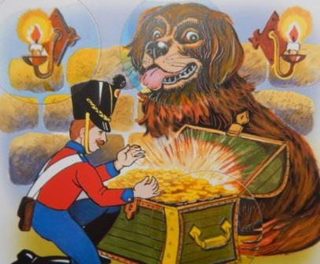
«Чудесные предметы» 10
В чём состояла чудная сила огниво?
«Ударишь по кремню раз – является собака, которая сидела на сундуке с медными деньгами; ударишь два – является та, которая сидела на серебре; ударишь три – прибегает собака, что сидела на золоте».

Slide 10
«Чудесные предметы» 20
Какими чудесными свойствами обладал горшочек, который смастерил Свинопас?
«Горшочек был увешан бубенчиками, и когда в нём что-нибудь варили, бубенчики названивали старую песенку: - Ах, мой милый Августин, Всё прошло, прошло, прошло! Занимательнее же всего было то, что держа над подымавшимся из горшка паром руку, можно было узнать, какое у кого в городе готовилось кушанье».

Slide 11
«Чудесные предметы» 30
Какими свойством обладали калоши Счастья, которые оставила камеристка Счастья людям в честь своего дня рождения?
«Эти калоши обладают одним замечательным свойством: того, кто их наденет, они могут мгновенно перенести в любое место – куда он только пожелает, - и он, таким образом, сразу обретёт счастье».

Slide 12
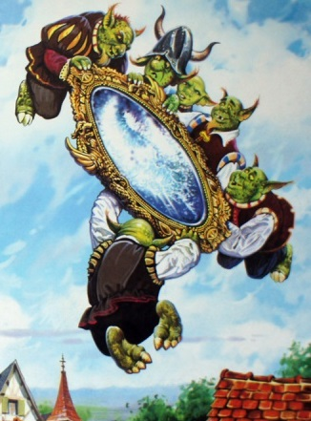
«Чудесные предметы» 40
Какими свойствами обладало зеркало, которое смастерил злющий- презлющий тролль?
« ..всё доброе и прекрасное уменьшалось донельзя, всё же негодное и безобразное, напротив, выступало ещё ярче, казалось ещё хуже»

Slide 13
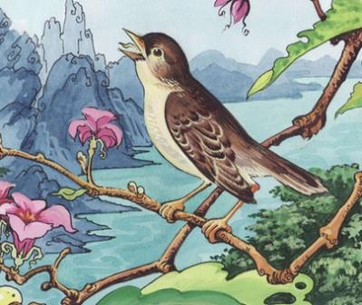
«Чудесные предметы» 50
Какая удивительная птица жила в императорском саду и считалась главной достопримечательностью великого государства Китай, но сам Император узнал о ней из книг путешественников, побывавших в его государстве?
Соловей

Slide 14

«Чудесные предметы» 60
Эта удивительная «вещица» доказала «подлинность» одной героини. Разгадайте
ребус — и узнаете, о чём идёт речь?
горошина

Slide 15
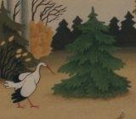
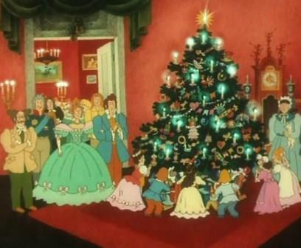
«Иллюстрации » 10
По иллюстрациям назовите сказку Г.Х. Андерсена.
«Ель»

Slide 16
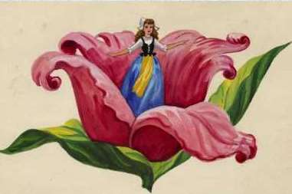
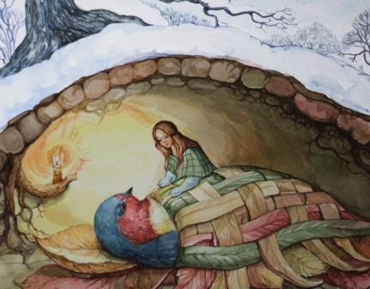
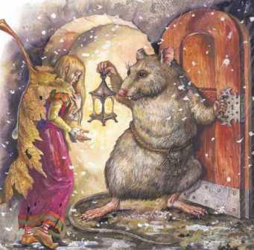
«Иллюстрации » 20
По иллюстрациям назовите сказку.
«Дюймовочка»

Slide 17
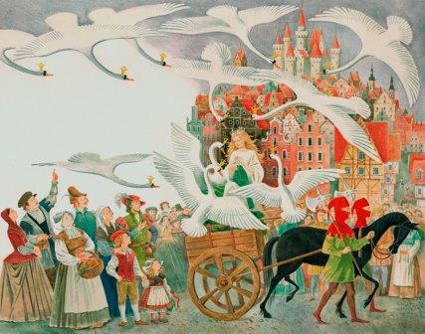
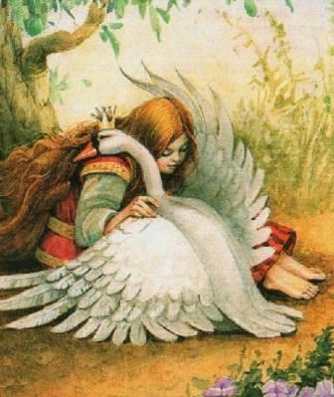
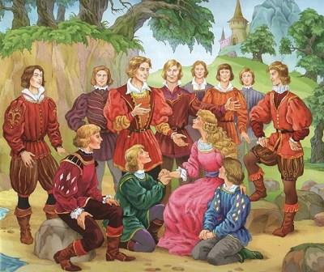
«Иллюстрации » 30
Назовите сказку
«Дикие лебеди»

Slide 18
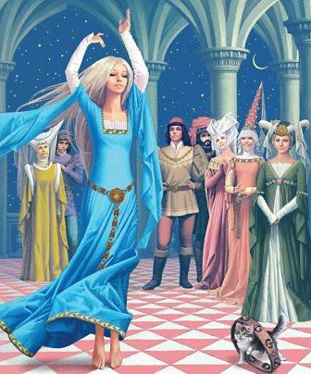
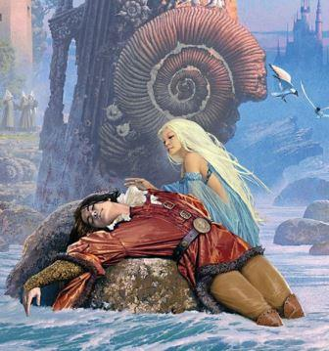
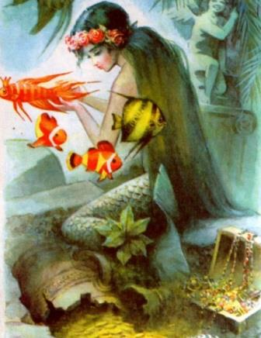
«Иллюстрации » 40
По иллюстрациям назовите сказку.
«Русалочка»

Slide 19
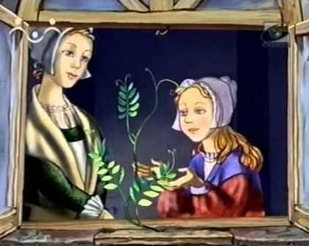

«Иллюстрации » 50
По иллюстрациям назовите сказку.
«Пятеро из одного стручка»

Slide 20
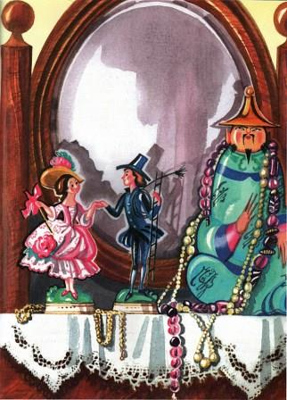
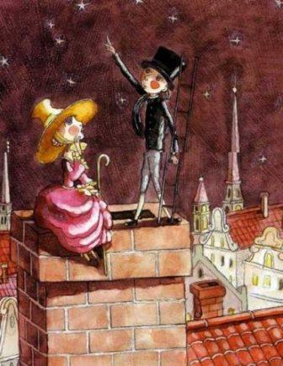
«Иллюстрации » 60
По иллюстрациям назовите сказку.
«Пастушка и трубочист»

Slide 21
«Свинопас » 10
Какие два предмета отправил бедный принц в дар принцессе?
«И роза и соловей предназначены были в дар принцессе; их положили в большие серебряные ларцы и отослали к ней».

Slide 22
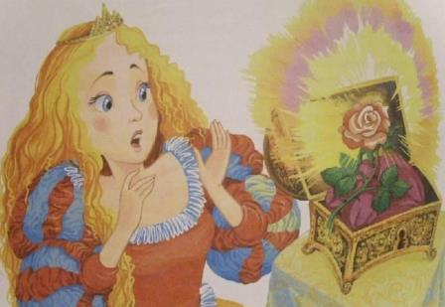
«Свинопас » 20
Почему и роза и соловей не понравились принцессе?
Они были настоящие

Slide 23
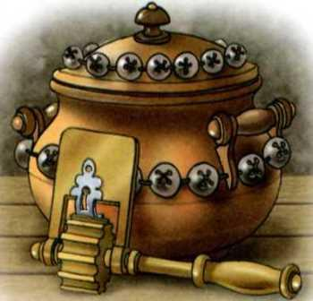
«Свинопас » 30
Что смастерил принц, став придворным свинопасом?
Чудесный горшочек и трещотку

Slide 24
«Свинопас » 40
Что происходило, когда начинали вертеть по воздуху трещотку, которую смастерил Свинопас?
«.. раздавались звуки всех вальсов и полек, какие только есть на белом свете».

Slide 25
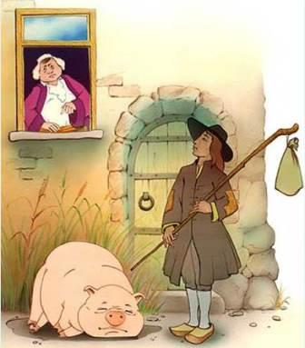
«Свинопас » 50
Сколько поцелуев потребовал Свинопас от принцессы за трещотку, которую ей хотелось заполучить?
100

Slide 26
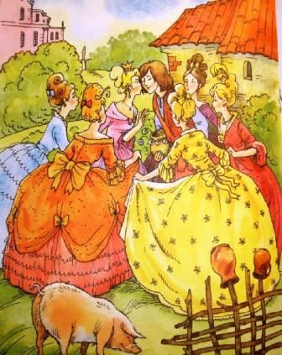
«Свинопас » 60
Сколько поцелуев всё- таки удалось получить Свинопасу, пока император не увидел целующихся?
86

Slide 27


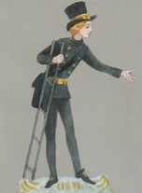
«Узнай героя » 10
Какой герой «лишний», не из этой сказки?
трубочист

Slide 28
«Узнай героя » 20
«У тебя будет чудеснейший муж. У самой королевы нет такой бархатистой шубки, как у него. Да и в кухне, и в погребе у него не пусто! Благодари бога за такого мужа!»
Крот

Slide 29
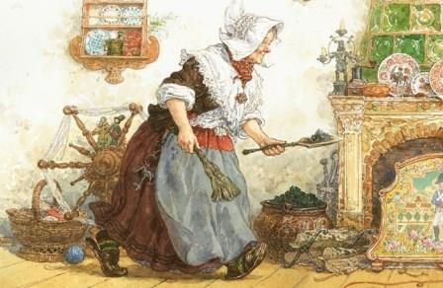
«Узнай героя » 30
«На другой день служанка стала выгребать из печки золу и нашла маленький кусочек олова, похожий на сердечко, да обгорелую, чёрную, как уголь, брошку…»
Стойкий оловянный солдатик

Slide 30
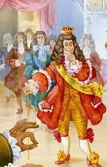
«Узнай героя » 40
По иллюстрации назовите сказку.
«Новое платье короля»

Slide 31
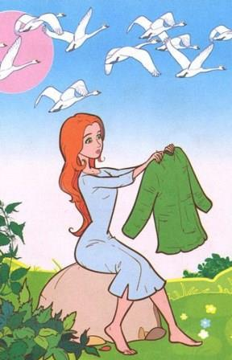
«Узнай героя » 50
«Губы её по- прежнему были сжаты, ни единого слова не вылетало из них, зато в её глазах светилась горячая любовь к доброму, красивому королю, который делал всё, чтобы только порадовать её…»
Элиза

Slide 32
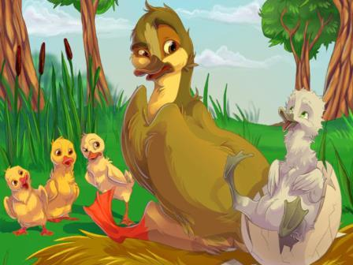
«Узнай героя » 60
«Нет, это мой собственный сын! Да он вовсе и недурен, как посмотришь на него хорошенько».
«Гадкий утёнок»

Slide 33
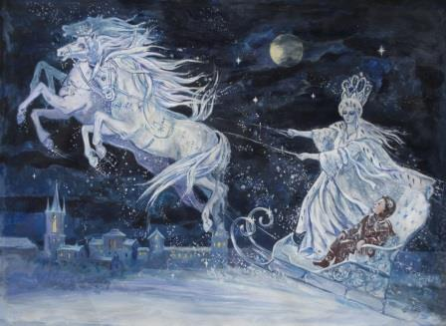
«Снежная королева» 10
« Она была так хороша! Более умного, прелестного лица он не мог себе представить».
«Снежная Королева»

Slide 34
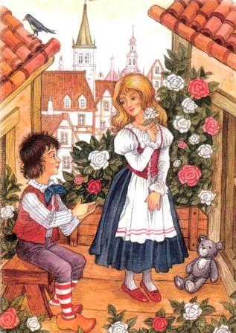
«Снежная королева» 20
Какой псалом пели Кай и Герда?
Розы цветут.. Красота, красота!
Скоро узрим мы младенца Христа.

Slide 35
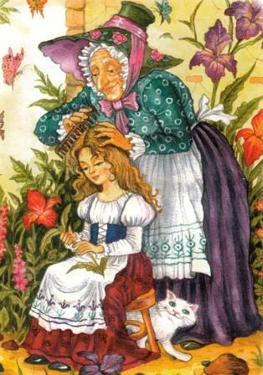
«Снежная королева» 30
Зачем старушка – колдунья продолжала расчёсывать кудри девочки?
Чтобы Герда забыла Кая и осталась у неё.

Slide 36
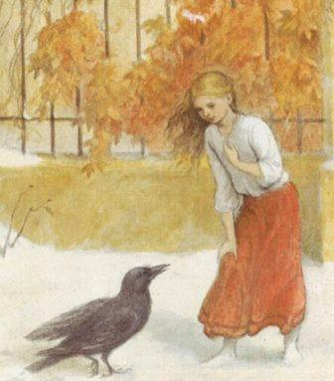
«Снежная королева» 40
О чём спросил Ворон Герду?
«Куда это она бредёт по белу свету одна- одинешенька?»

Slide 37
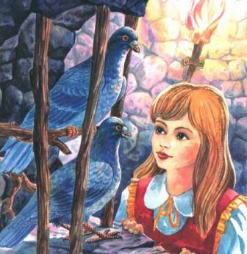
«Снежная королева» 50
Что поведали лесные голуби Герде о Кае?
«- Курр! Курр! Мы видели Кая! Белая курица несла на спине его санки, а он сидел в санях Снежной Королевы. Она полетела в Лапландию»

Slide 38
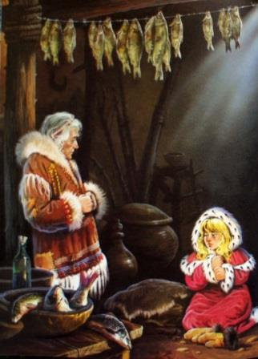
«Снежная королева» 60
На чём написала послание Лапландка Финке, ведь бумаги у неё не было?
На сушёной треске

Slide 39
«О чём речь …» 10
У стойкого оловянного солдатика было 24 брата, а кем являлась его матушка?
Оловянная ложка

Slide 40
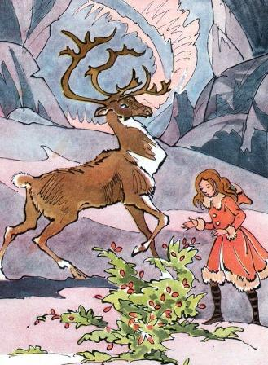
«О чём речь …» 20
Какой эпизод из сказки «Снежная Королева» изображён на иллюстрации?
«Но олень не смел остановиться, пока не добежал до куста с красными ягодами; тут он спустил девочку и стрелой пустился назад.»

Slide 41
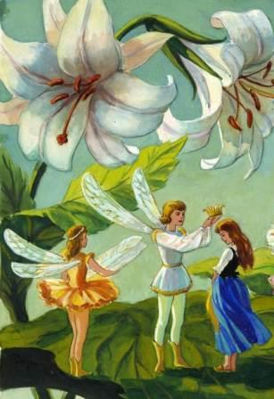
«О чём речь …» 30
Какой самый лучший подарок преподнесли эльфы Дюймовочке?
«пара прозрачных стрекозиных крылышек»

Slide 42
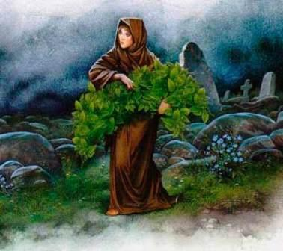
«О чём речь …» 40
Какую крапиву должна была использовать Элиза, чтобы сплести рубашки- панцири для своих братьев?
«..что растёт на кладбищах»

Slide 43
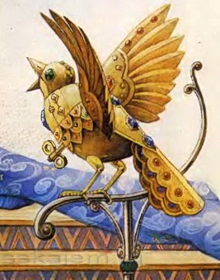
«О чём речь …» 50
« В ящике лежал искусственный.., похожий на настоящего, но весь осыпанный бриллиантами, рубинами и сапфирами».
Соловей

Slide 44
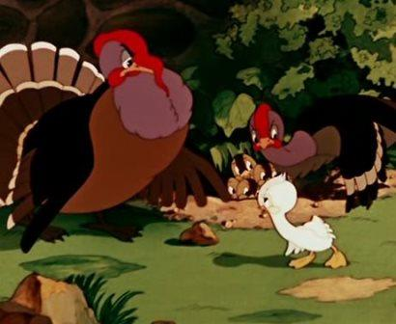
«О чём речь …» 60
« ..родился со шпорами на ногах и потому воображал себя императором, надулся и, словно корабль на всех парусах, подлетел к утёнку, поглядел на него и пресердито залопотал; гребешок у него так весь и налился кровью»
Индейский петух

Slide 45
Информационные источники:
http://www.proza.ru/pics/2013/12/05/796.jpg
http://mihtimak.fotoplenka.users.photofile.ru/photo/mihtimak.fotoplenka/150556678/large/162320144.jpg
http://static4.read.ru/images/illustrations/13301833412058507035.jpeg
http://www.kursivom.ru/wp-content/uploads/2016/06/Oz_14.jpg
http://fs103.www.ex.ua/show/24186823/24186823.jpg?800
http://miniskazka.ru/author_andersen/soldat/10.jp
http://cbs.muzkult.ru/img/upload/2492/image_image_938714.jpeg
http://nkozlov.ru/upload/images_m/0910/0910191641500_m.jpg
http://img.labirint.ru/images/comments_pic/0921/04labknqc1242981425.jpg
https://www.youtube.com/watch?v=ru0M3zjaRS4
https://www.youtube.com/watch?v=HizwOPY79-s
http://studyland.kz/attachments/Image/studyland4.jpg?template=generic
http://i.timeout.ru/pix/183879.jpeg

